Slide 1
Linux: Sistema de Archivos
Tema 6
Laboratorio de sistemas operativos
UTFSM-JMC
1-2016

Slide 2
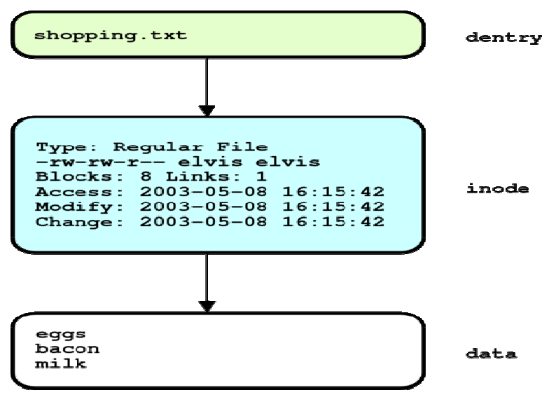
Cómo guarda los archivos Linux
Cada archivo tiene tres componentes:
datos: El contenido del archivo.
metadatos: Información asociada al archivo (permisos, propietarios, fechas). Se almacena en los inodos. Los inodos se relacionan con los datos del archivo.
nombre de archivo: Aún cuando puede considerarse metadato, el nombre de archivo se almacena en dentry (Directory Entry). El nombre del archivo se relaciona con un inodo.
Notes:
2

Slide 3
¿Qué hay en un inodo?
Cada archivo tiene un inodo que almacena toda la información relacionada con éste:
Tipo de archivo: Archivos regulares, directorios, links, nodos de dispositivo.
Propiedades y permisos: Usuario y grupo dueño, permisos (rwx).
Información de fecha: atime (fecha acceso), ctime (fecha cambio, cambio en la info de inodo), mtime (fecha última modificación, cambio de datos)
Largo y tamaño del archivo:
Largo: Número de bytes real del archivo. (ls -l)
Tamaño: Cantidad de espacio en disco que utiliza. (ls -s)
Cuenta de enlaces: Número de dentries (nombres de archivo) que se refieren al archivo. (ls -l, tercera columna)
Notes:
3

Slide 4
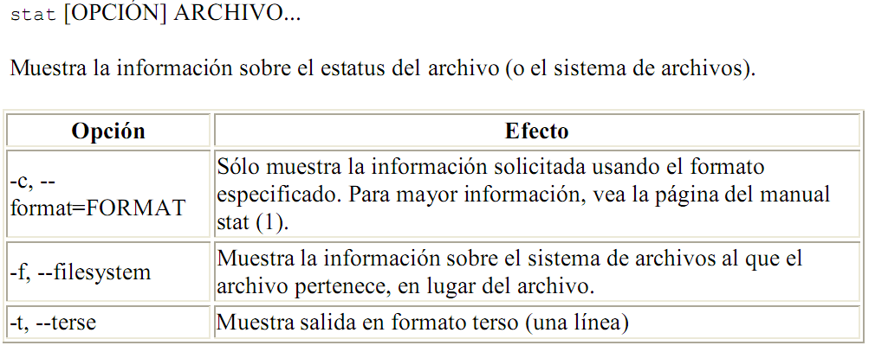
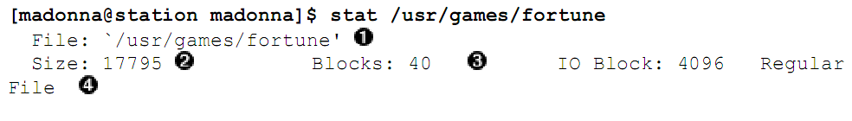
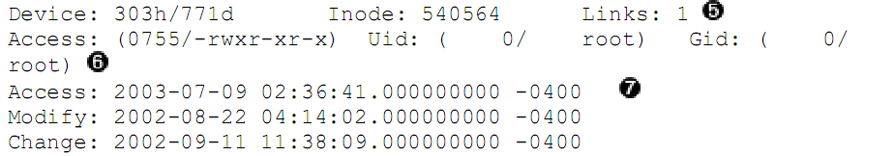
Ver información del inodo: Comando stat
Notes:
4

Slide 5
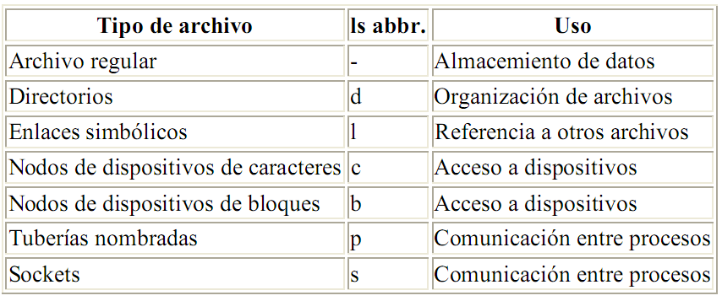
Tipos de archivo (ls -l, primera columna)
Notes:
5

Slide 6
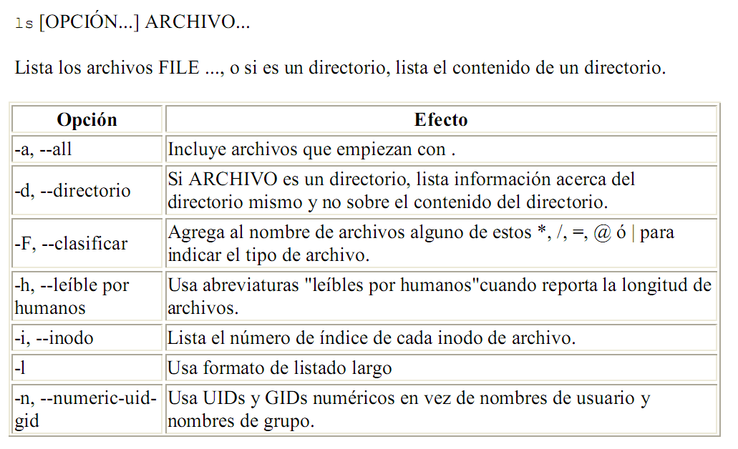
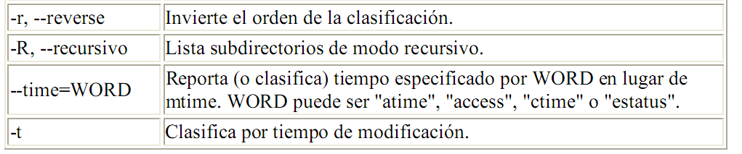
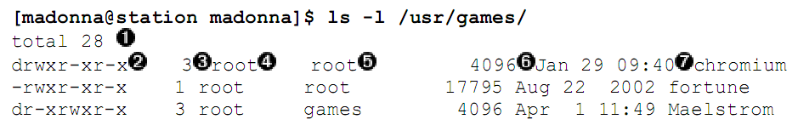
Ver información del inodo: Comando ls
Al usar ls -F, los directorios terminan con “/”, los enlaces simbólicos con “@” y los archivos ejecutables con “*”
Notes:
6

Slide 7
Enlaces duros (hard links)
Es deseable que un archivo exista en dos lugares o que tenga dos nombres distintos.
ln destino enlace
Dos nombres de archivo (dentries) quedan apuntando a un inodo.
Al enlazar dos archivos, la cuenta de enlaces con el comando ls aumenta a 2.
rm realmente no borra un archivo, sino que lo desenlaza. Un archivo (inodo y datos) se borran de un sistema cuando su cuenta de enlaces es cero, lo que implica que no hay más dentries refiriéndose a él.
Notes:
7

Slide 8
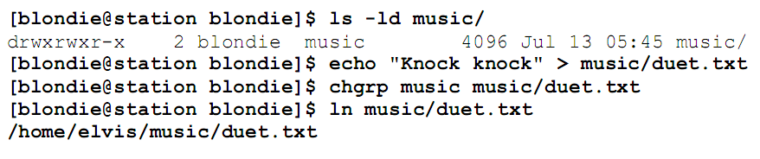
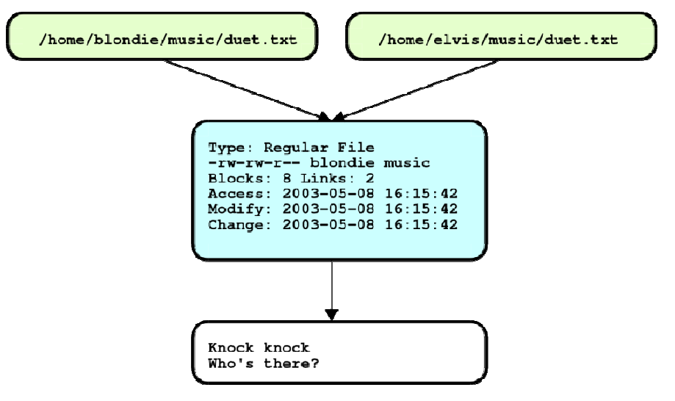
Enlaces duros
Notes:
8

Slide 9
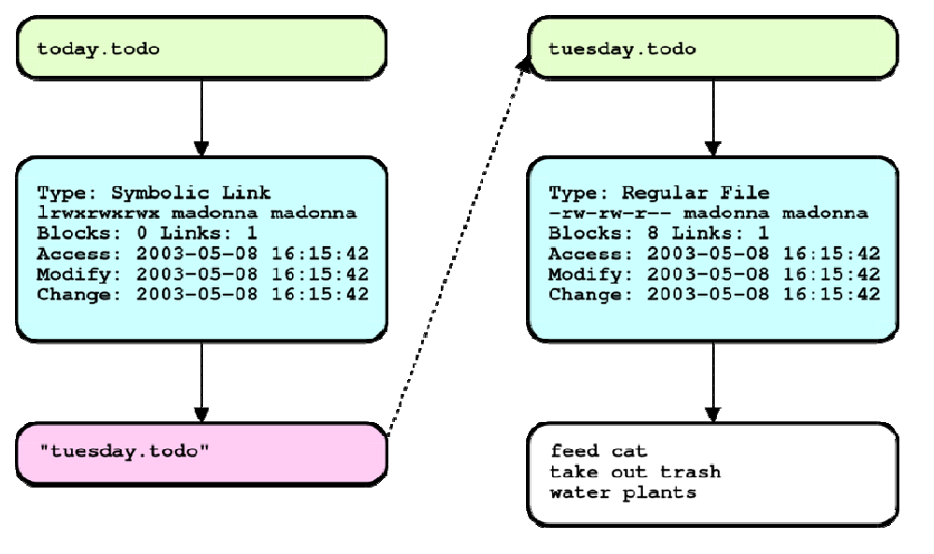
Enlaces blandos (¿acceso directo?)
A diferencia del enlace duro, un enlace blando es un archivo nuevo, con un inodo propio. Los datos que almacenan es el nombre de otro archivo.
Notes:
9

Slide 10
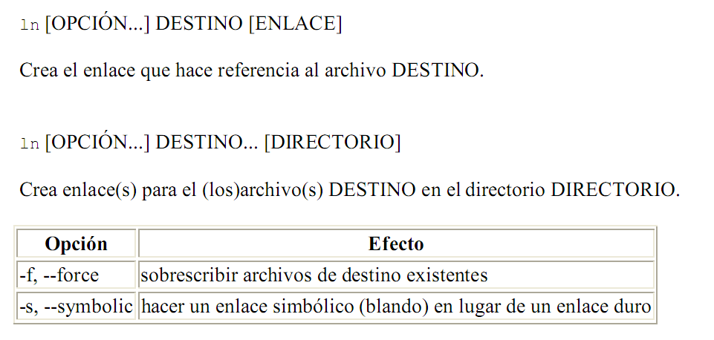
Creación de enlaces
Notes:
10

Slide 11
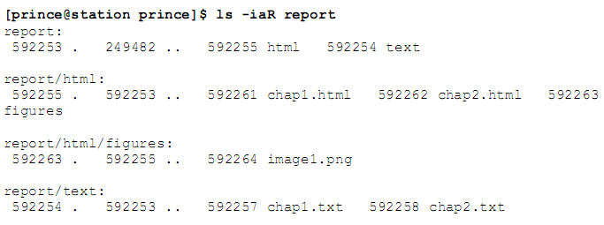
Directorios
“.” se refiere al directorio mismo
“..” se refiere al directorio padre
Tienen dentry, inodo y datos (los datos son los dentry de los archivos que contiene)
Notes:
11

Slide 12
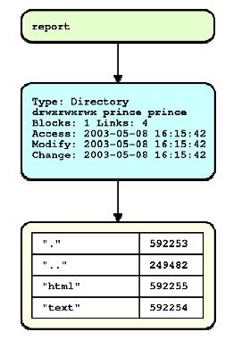
Estructura interna
Notes:
12

Slide 13
Nodos de dispositivo
Actúa como conducto hacia un controlador de dispositivo en el kernel.
Al escribir en el nodo de dispositivo, éste transfiere la información al driver.
Se encuentran en /dev
En general, existen de carácter y de bloque.
Dispositivos de caracter: Leen y escriben información como un flujo de bytes. (Teclado, mouse, tarj. sonido, impresoras)
Dispositivos de bloques: Leen y escribe información en fragmentos. (discos)
Notes:
13

Slide 14
find
Puede buscar por casi cualquier propiedad del archivo, con la única excepción del contenido, para eso: grep.
find consta de tres partes:
find (directorio raíz) (criterios) (acción)
El directorio predeterminado es “.”. Los criterios por defecto son “todo archivo” y la acción por defecto es “imprimir”.

Slide 15
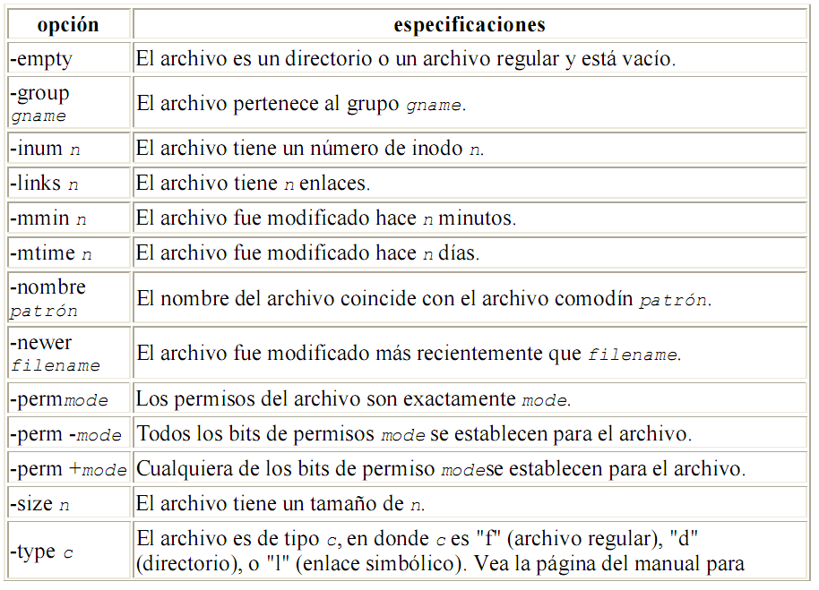
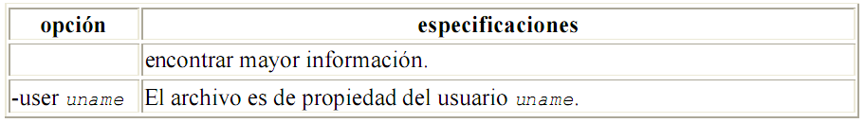
Criterios de búsqueda de find
Para criterios con argumento numérico: +3 (mayor que 3), -3 (menor que 3), 3 (valor exacto)
Con múltiples criterios, todos deben cumplirse a no ser que se utilice -or ó -not.

Slide 16
Ejemplos
find /tmp -name *.tmp -type f -print
find . -type f -exec file '{}' \;
find $HOME -mtime 0
find . -perm 664 (sólo con permisos 664)
find . -perm -664 ó find . -perm /664 (a lo menos con permisos 664) (hasta 777)
find . -perm /u+w,g+w (con permisos de escritura para el usuario y el grupo)
find . -perm /u=w,g=w

Slide 17
Ejercicios
Buscar archivos que se llamen ifcfg* en el sistema de archivos
Archivos de tamaño mayor a 10MB
Archivos cuyo dueño es root y el modo (permisos) es 000
Archivos modificados hace más de un día. ¿Cuántos son?
Buscar todos los archivos *.conf que se encuentren en el directorio /etc y copiarlos al directorio /tmp.
find /etc –name *.conf –exec cp ‘{}’ /tmp \;

Slide 18
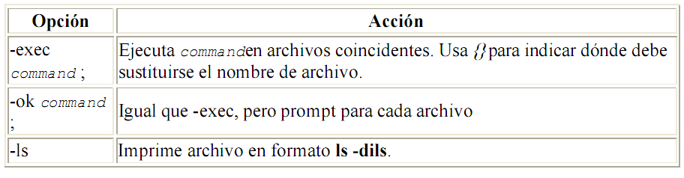
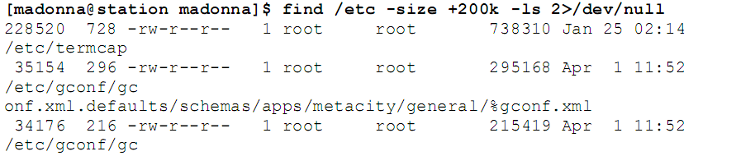
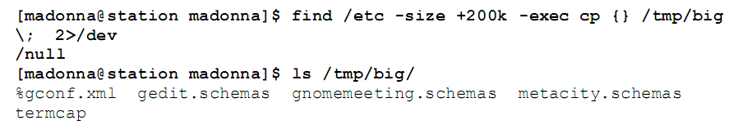
Acciones a realizar en los archivos encontrados (que cumplen con el criterio)

Slide 19
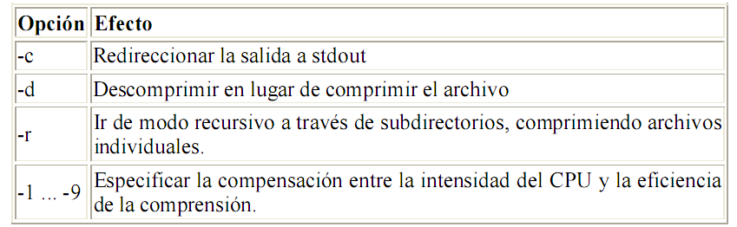
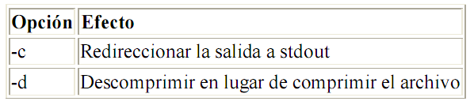
Compresión de archivos: gzip y bzip2
gzip (.gz)
Más utilizada
Se descomprime con gunzip
No puede comprimir directorios ni más de un archivo
bzip2 (.bz)
Mayor razón de compresión, pero mayor carga de CPU
Se descomprime con bunzip2

Slide 20
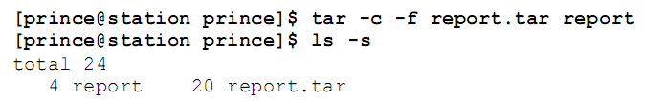
tar
tape archiver
Genera archivos tar o tarballs
tar [opciones] -f archivo.tar archivo|directorio
Opciones
-c, --create : Crear un archivador
-x, --extract : Extraer un archivador
-t, --list : Listar el contenido del archivador
-f : Especifica el nombre del archivador que se está extrayendo, creando o listando (es obligatorio).

Slide 21
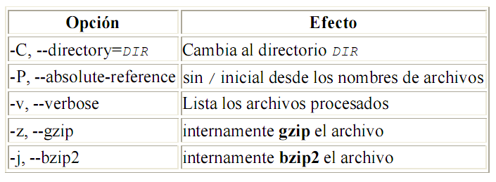
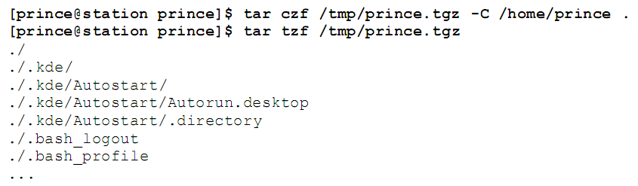
tar
No se necesita incluir el guión en las opciones
Recuerde que la ayuda, ayuda: man tar ó tar --help
Más opciones:

Slide 22
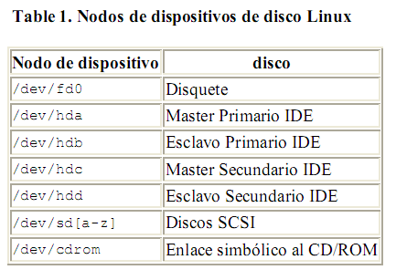
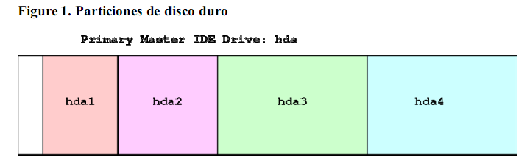
Dispositivos de disco
Notes:
22

Slide 23
Particionamiento
Programa fdisk
Se debe identificar el dispositivo que será particionado
fdisk /dev/sdc
Las particiones pueden ser primarias(4) o extendidas(N)
Recuerde que las particiones tienen un número(/dev/sdc1)
Una vez que se crea la partición y se guardan los cambios en fdisk, la partición debe ser asimilada por el kernel, con el comando partprobe
A continuación es posible crear el sistema de archivos (o formatear) la partición.

Slide 24
Sistema de archivos
Proporciona el orden a los controladores de disco organizando el controlador en fragmentos del mismo tamaño llamados bloques.
Define la forma en la que se organizan los bloques de disco.
/sbin/mkfs*
Hay diversos utilitarios que permiten crear el sistema de archivos en un disco.
Cada uno es para un sistema de archivos distinto (mkfs.ext3, mkfs.vfat)
Notes:
24

Slide 25
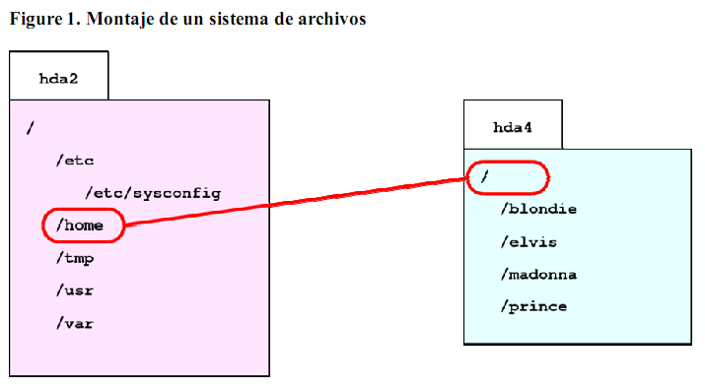
Montaje del sistema de archivos
Los directorios raíz de un sistema de archivos, se asignan a un directorio existente en la raíz del sistema, usando la técnica de montaje.
Todas las particiones se combinan dentro de una sola estructura de directorios
Notes:
25

Slide 26
Información de Puntos de montaje
Para ver los dispositivos montados: mount
Para ver el espacio disponible en las particiones o discos conectadas al sistema: df
El directorio /media existe para definir los puntos de montaje de los dispositivos que temporalemente se ingresan al equipo, como pendrives, cdroms, floppys.
Notes:
26

Slide 27
Aspectos del montaje
Permisos
Sólo root puede montar y desmontar dispositivos
El usuario de consola puede montar dispositivos a los puntos de montaje predeterminados (/media/cdrom)
Los usuarios que inician por red o vía el comando su no tienen permisos de montaje.
Sistemas de archivo ocupados
Sólo puede desmontarse si no está ocupado
Rastrear y matar o terminar los procesos que están usando el dispositivo.
Programas de montaje automático:
Automounter
Autofs
Kernel Buffering
Para mejorar el rendimiento el kernel memoriza todas las interacciones del dispositivo de bloque.
La copia de archivos al dispositivo no es inmediata.
Preocuparse de desmontar antes de sacar un dispositivo extraíble.

Slide 28
Para particionar, formatear y montar un nuevo disco
Particionar
fdisk –l (para ver los discos y particiones que reconoce el sistema)
fdisk /dev/sdb (para iniciar fdisk objeto particionar o modificar particiones del disco /dev/sdb)
Una vez dentro de fdisk, usar opciones:
n: para nueva partición
d: para borrar partición
p: para listar la tabla de particiones del disco
w: para escribir la tabla de particiones y salir de fdisk
Formatear
mkfs –ext4 /dev/sdb1 (formatear con sistema ext4 la partición /dev/sdb1)
Montar
mount /dev/sdb1 /mnt (montar partición /dev/sdb1 en /mnt)
Desmontar
umount /dev/sdb1 (desmonta la partición /dev/sdb1 donde se encuentre montada)

